Slide 1
프로젝트 명
화면설계서
OOO-XXX-AN-04
시스템 | IMS
업무명 | 스킬관리

Slide 2
프로세스 흐름도
개 정 이 력
버전 | 작성일 | 변경내용 | 작성자 | 승인자

Slide 3
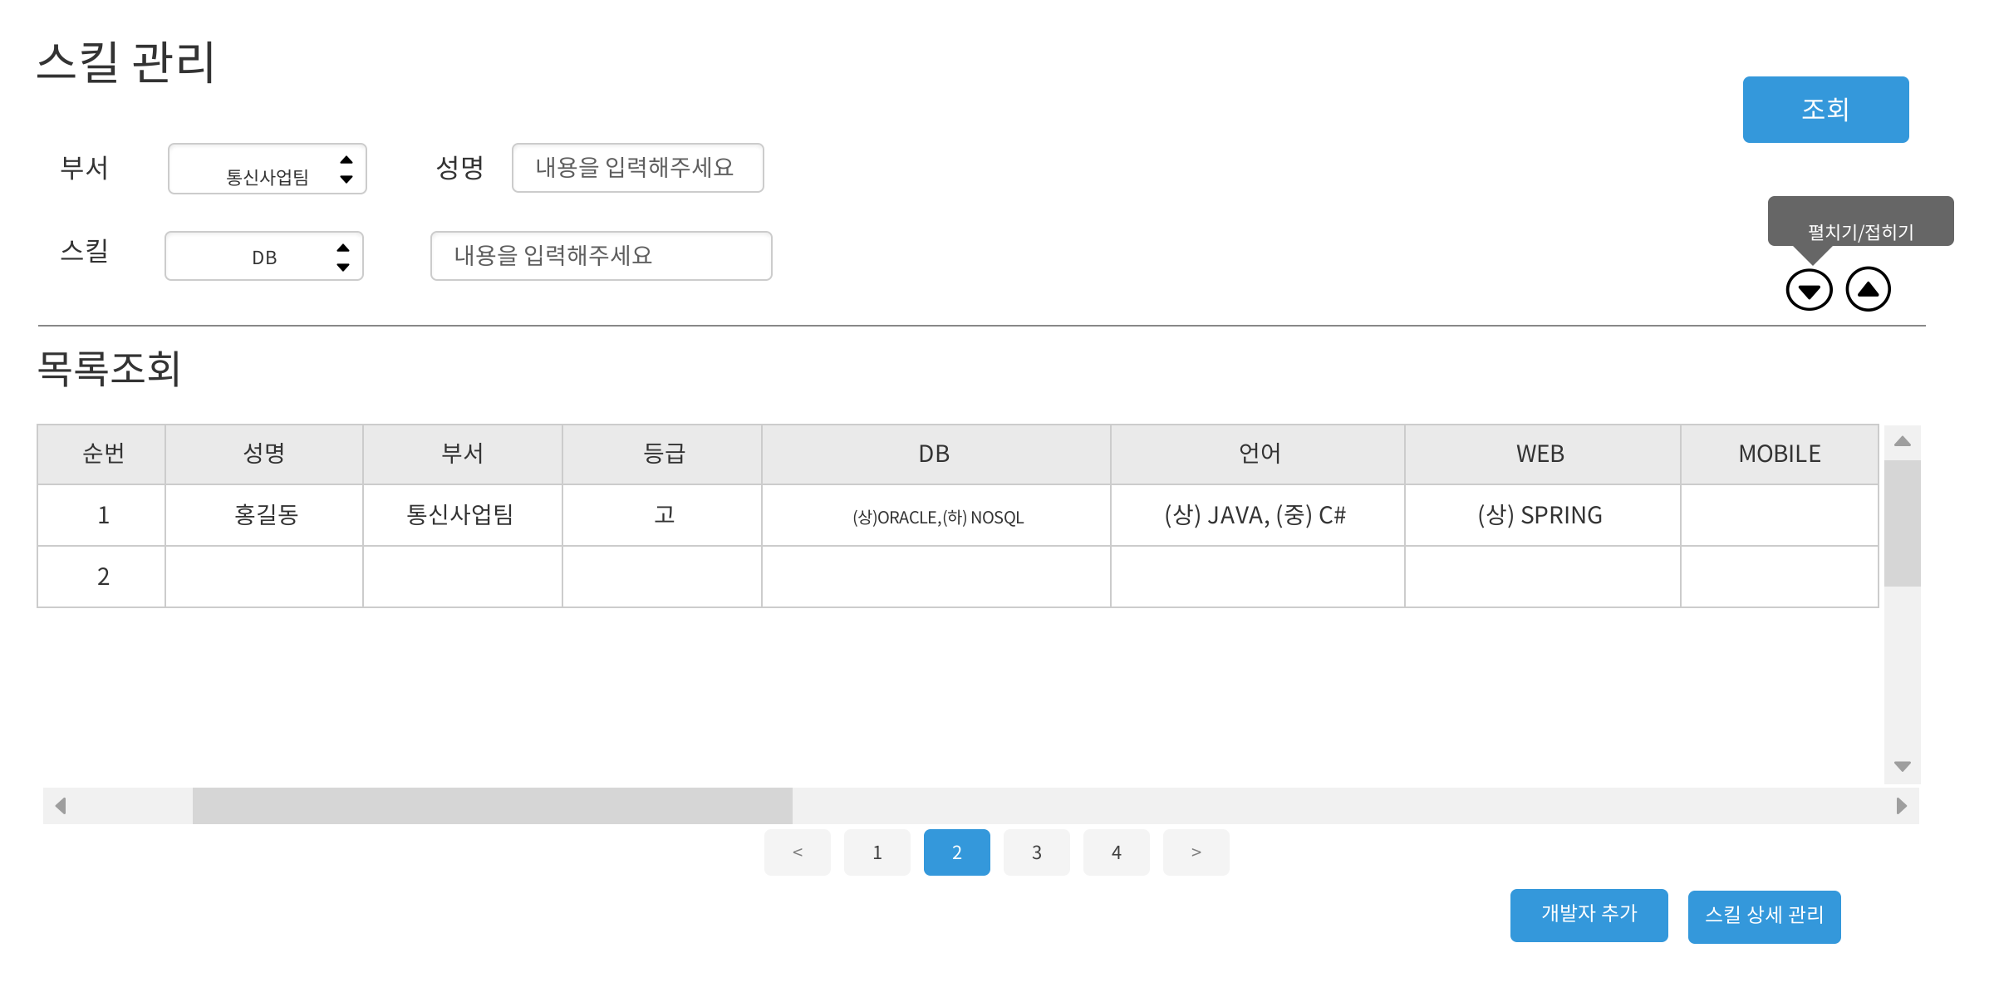
프로세스 흐름도
⊙ 화면 설계
A

Slide 4
프로세스 흐름도
⊙ 화면 설계
상세 설명
이벤트 | 화면로드
OnLoad

Slide 5
프로세스 흐름도
⊙ 데이터 레이아웃
R : readOnly, E: editable,S:select, O: radio, H : hidden
상세 설명
화면영역 | 항목명 | 데이터 타입 | Default | 항목 설명 | 비고
A
B

